Slide 1

实验三：死代码检测
2025.4.7

Slide 2
实验三：死代码检测
实验平台配置
实验内容
API介绍
作业提交

Slide 3
实验平台配置——Tai-e
按照 https://tai-e.pascal-lab.net/intro/overview.html 配置
Download assignments at https://github.com/pascal-lab/Tai-e- assignments

Slide 4
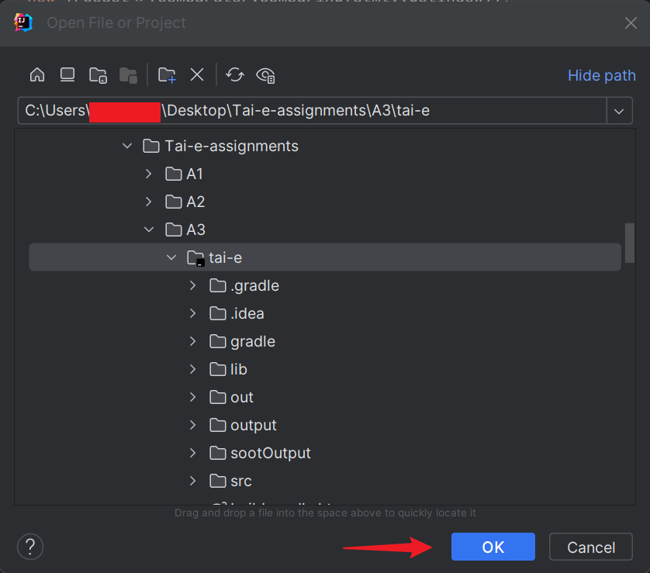
实验平台配置——Tai-e
导入项目
导入A3/tai-e

Slide 5
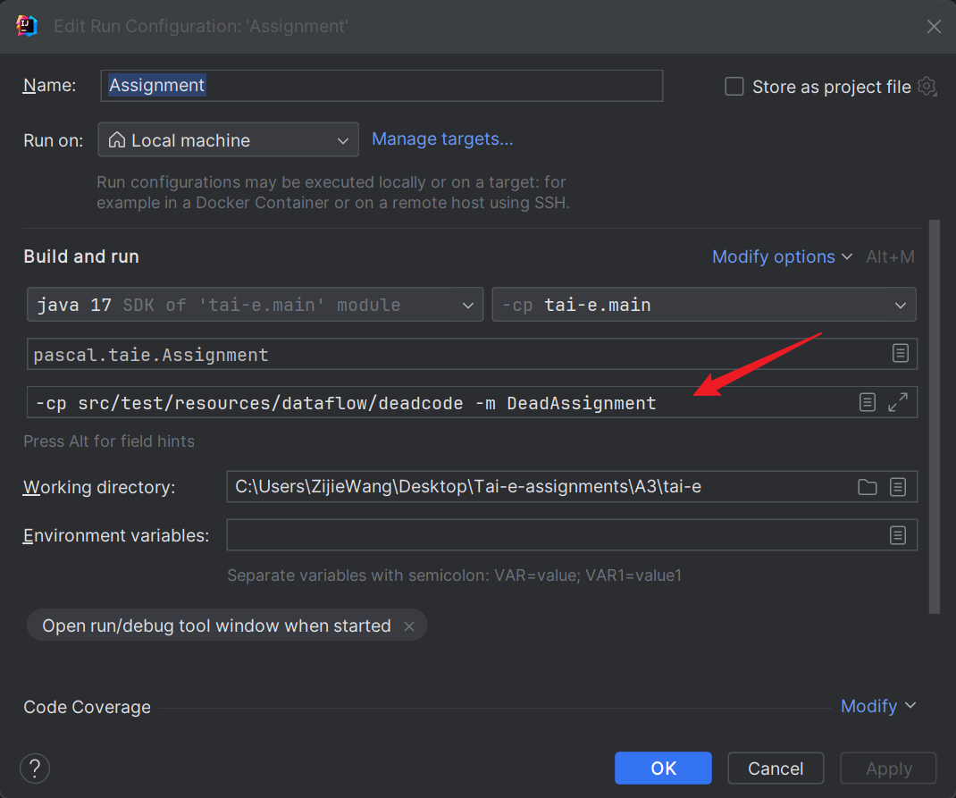
实验平台配置——Tai-e
运行测试
配置 Program arguments：-cp <CLASS_PATH> -m <CLASS_NAME>

Slide 6
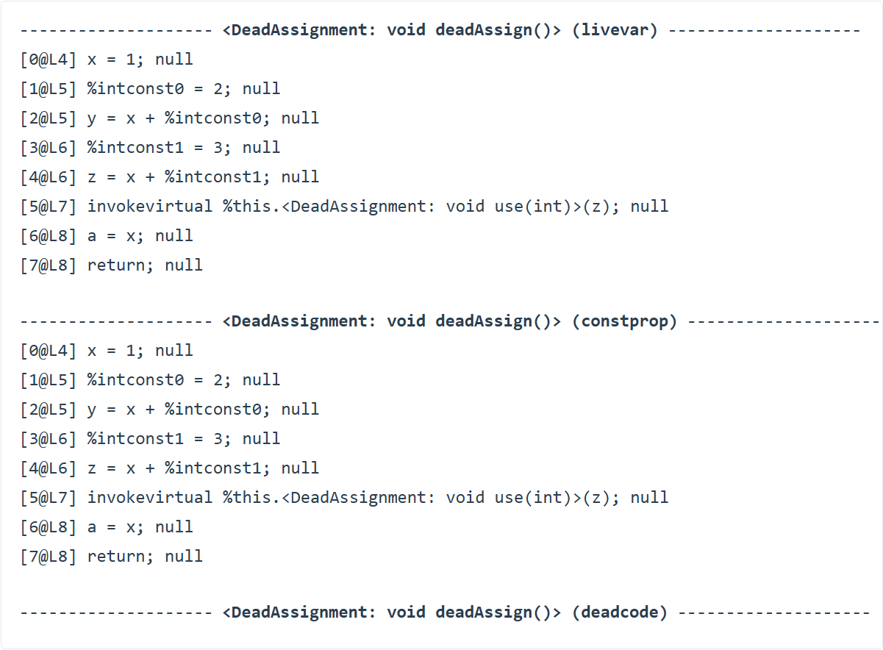
实验平台配置——Tai-e
运行测试
配置完成后，运行Assignment测试是否配置成功，若配置成功将得到如下输出

Slide 7
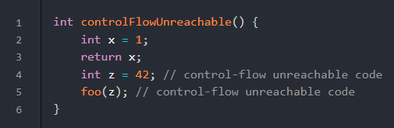
实验内容
死代码检测
不可达代码：
控制流不可达代码：此类不可达代码可以利用CFG检测出来——遍历CFG并标
记可达语句，遍历结束未标记的即为不可达的代码。

Slide 8
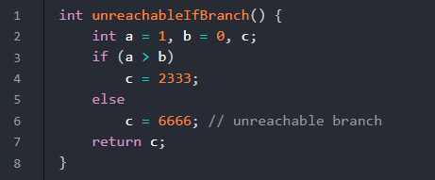
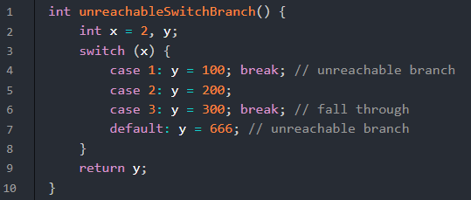
实验内容
死代码检测
不可达代码：
分支不可达代码：Java中if语句和switch语句皆会导致此类不可达代码的出现。当这两类语句的条件值是常数时，if语句两个分支中的其中一个分支是不可达的。Switch语句不符合条件的分支则是可能不可达。检测此类不可达代码时，需要预先进行常量传播分析，由此判断条件值是否为常量，再通过遍历CFG的方式标记代码。

Slide 9
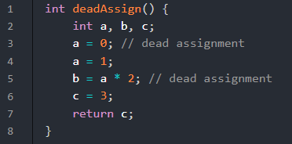
实验内容
死代码检测
无用赋值：一个局部变量在一条语句中被赋值后却再没有被后面的语句读取即为无用赋值。检测无用赋值需要先进行活跃变量分析 ，对一个赋值语句如果复制号左侧变量是无用变量则这个语句标记为无用赋值。

Slide 10
实验内容
具体任务
补全LiveVariableAnalysis.java 和 ConstantPropagation.java，可以直接copy
前面实验内容
完成一个同时支持前向分析和后向分析的 worklist 求解器，这部分也可以直接将前两个实验直接copy
实现DeadCodeDetection中的一个API：Set<Stmt> analyze(IR)，这个方法将 IR作为输入，经过一系列分析后返回IR中死代码的集合

Slide 11
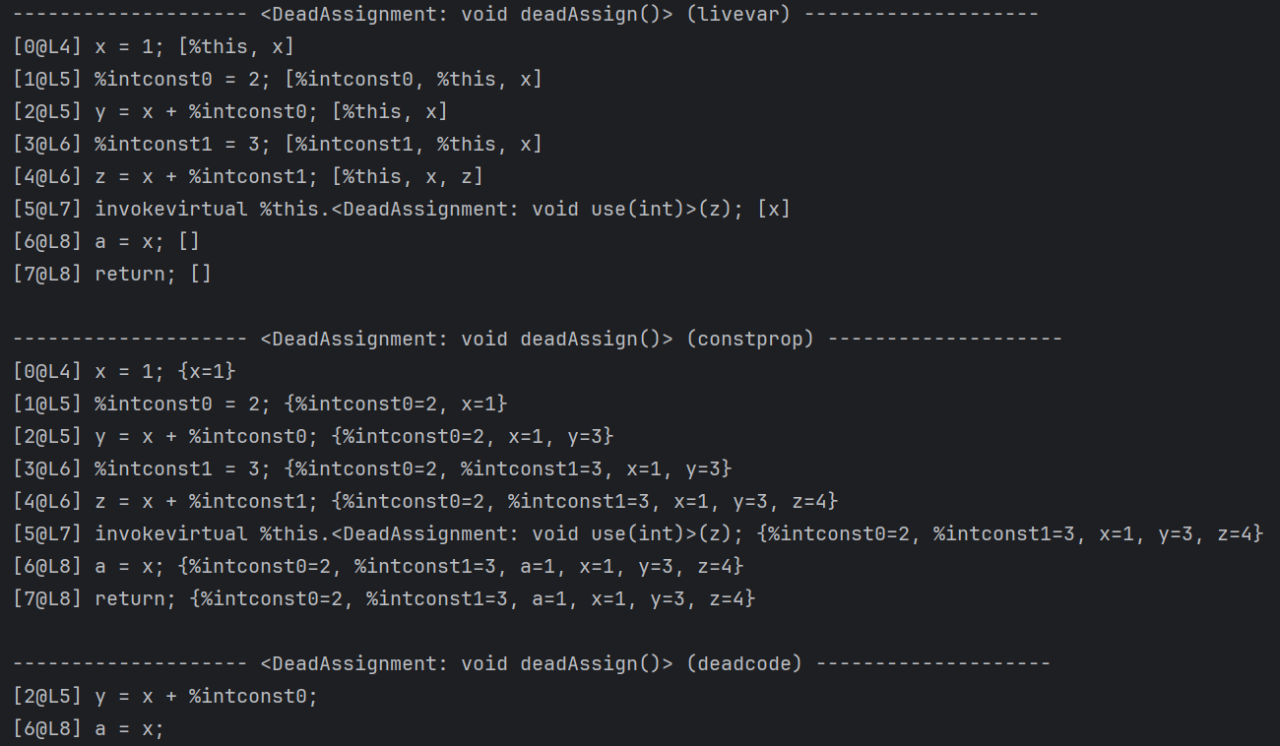
实验内容
测试样例
完成代码后，运行Assignment测试代码，测试样例正确的分析结果输出如下：

Slide 12
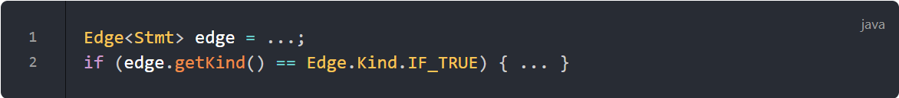
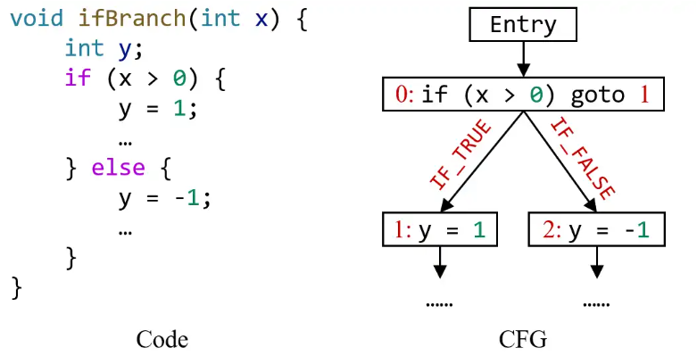
API介绍
pascal.taie.analysis.graph.cfg.Edge
这个类表示 CFG 中的边（CFG 中的节点是 Stmt）。它具有方法 getKind()，可以用来得知某个边的种类，并且可以使用右边的语句检查边的种类：
在这次作业中，需要考虑四种边：IF_TRUE、IF_FALSE、SWITCH_CASE 和 SWITCH_DEFAULT。IF_TRUE 和 IF_FALSE 表示从 if 语句到它的两个分支的出边，如右图：

Slide 13
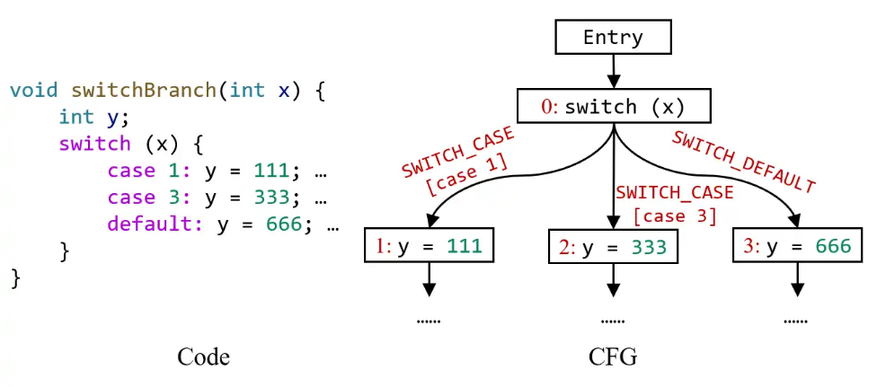
API介绍
pascal.taie.analysis.graph.cfg.Edge
SWITCH_CASE 和 SWITCH_DEFAULT 表示从 switch 语句到它的 case 分支和 default 分支的出边，如右图所示：
对于 SWITCH_CASE 边，你可以通过 getCaseValue() 方法来获取它们对应的 case 分支的条件值（比如调用 case 1 对应的出边的 getCaseValue() 方法会返回值 1，调用 case 3 对应的 out edge 的 getCaseValue() 方法会返回值 3）。

Slide 14
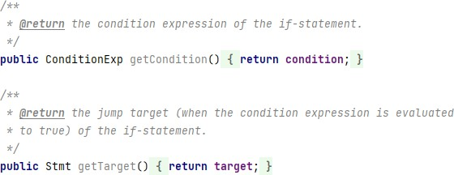
API介绍
pascal.taie.ir.stmt.If
这个类表示程序中的 if 语句

Slide 15
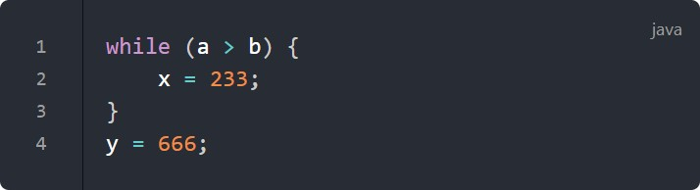
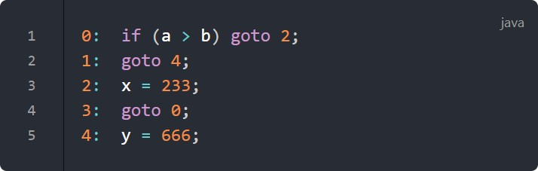
API介绍
pascal.taie.ir.stmt.If
值得注意的是，在 Tai-e 的 IR 中，while 循环和 for 循环也被转换成了 If 语句。比如右面这个用 Java 写的循环。
因此，算法实现不需多加改变就能自然而然地支持检测与循环相关的死代码。比如，如果 a 和 b 都是常量并且 a <= b，那么你的分析算法应该把语句 x = 233 标记成死代码。
13

Slide 16
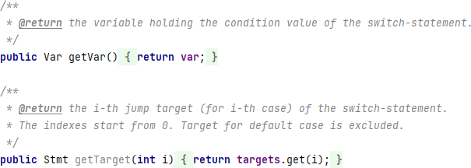
API介绍
pascal.taie.ir.stmt.SwitchStmt
表示程序中的 switch 语句。大家需要阅读它的源代码和注释来决定如何使用它。
public Stmt getDefaultTarget() {return defaultTarget;}
public abstract List<Pair<Integer, Stmt>> getCaseTargets();
public abstract List<Integer> getCaseValues();

Slide 17
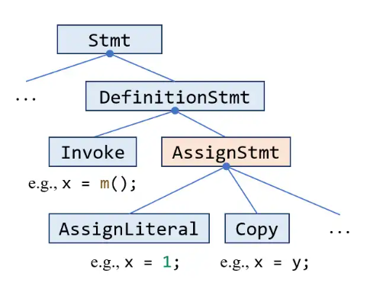
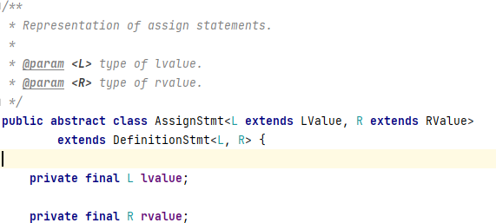
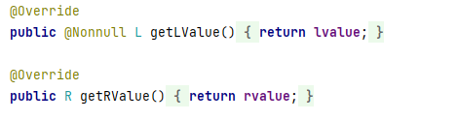
API介绍
pascal.taie.ir.stmt.AssignStmt
AssignStmt 是 DefinitionStmt 两个子类的其中一个（另一个是 Invoke，它表示程序中的方法调用）。
除了等号右侧是方法调用的赋值语句，其他赋值语句都用 AssignStmt 表示。
因此对于像 x = m(); 这样的语句，即使 x 之后再也不会被用到，这条语句也不会被认为是无用赋值。因此，本次作业中所有可能的无用赋值都只可能是 AssignStmt 的实例，只需要关注 AssignStmt 这个类即可。

Slide 18
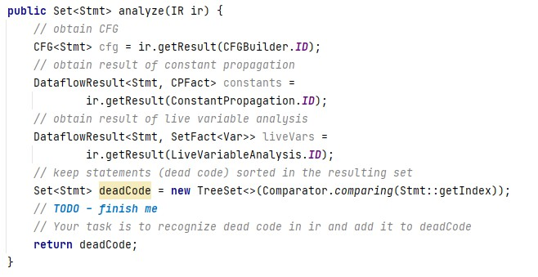

API介绍
pascal.taie.analysis.dataflow.analysis.DeadCodeDetection
这个类是用于死代码检测，也就是本次实验需要补全的类。

Slide 19
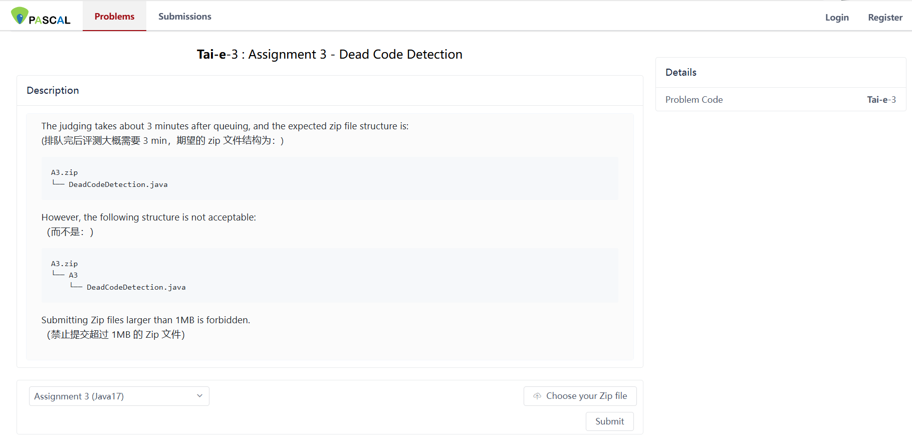
作业提交
在线测试平台：https://oj.pascal-lab.net/problem
提交一个zip文件，包括实
现好的一个类：
DeadCodeDetection.java

Slide 20
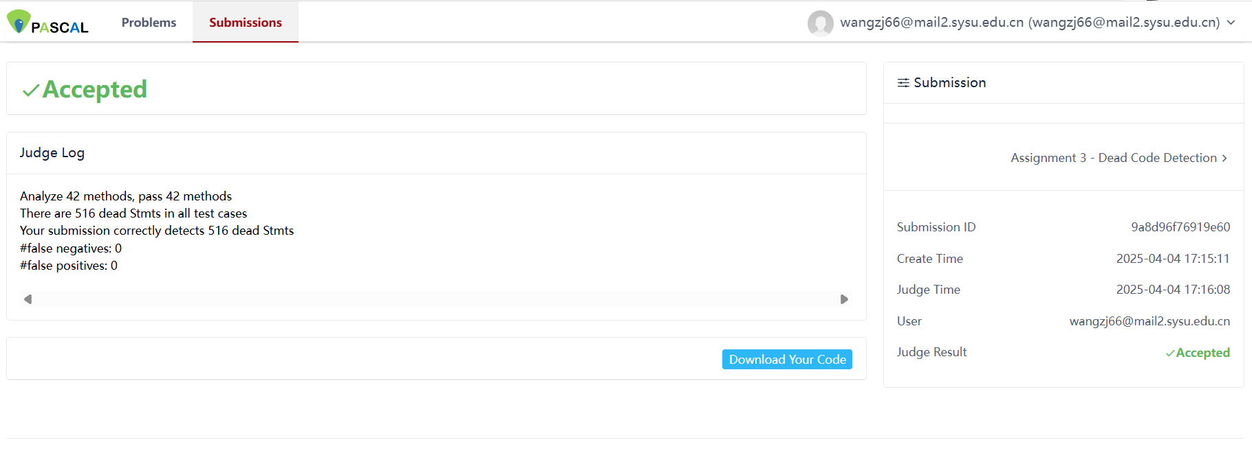
作业测试与提交
测试通过

Slide 21
作业测试与提交
最终提交内容
代码（zip文件）
实验报告（命名规则：学号+名字；格式：pdf）
将代码.zip文件与实验报告放在同一个文件夹下，再将其压缩为一个.zip文件后上传至下面的坚果云地址中
截止时间：2025-4-20 23:59
提交地址：
https://send2me.cn/YVt0SHga/TgCBEmQ16dqBXQ

